Slide 1
环境配置
NVIDIA 显卡驱动
CUDA
cudnn

Slide 2
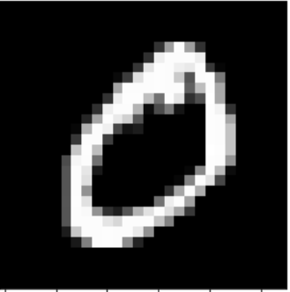
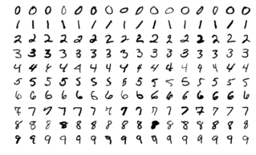
MNIST数据集

Slide 3
MNIST数据库
训练集
用来训练模型内参数的数据集
测试集
用于在训练过程中检验模型的状态，收敛情况。
验证集
测试集用来评价模型泛化能力，使用一个从没有见过的数据集来判断这个模型是否能正常工作。

Slide 4
项目步骤
加载数据集
数据预处理
图像增强
创建模型并开始训练
查看训练效果
保存模型并开始测试

Slide 5
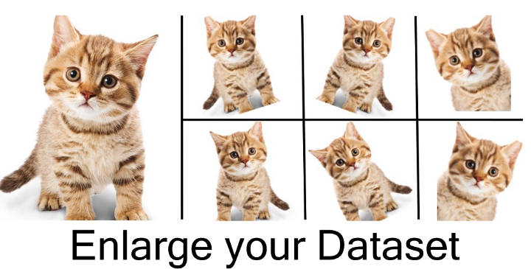
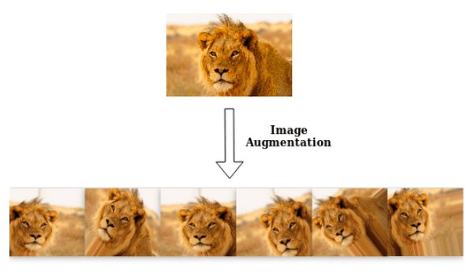
图像数据增强

Slide 6
独热编码
0
1
2
0 | 1 | 2 | 3 | 4 | 5 | 6 | 7 | 8 | 9
1 | 0 | 0 | 0 | 0 | 0 | 0 | 0 | 0 | 0
0 | 1 | 0 | 0 | 0 | 0 | 0 | 0 | 0 | 0
0 | 0 | 1 | 0 | 0 | 0 | 0 | 0 | 0 | 0

Slide 7
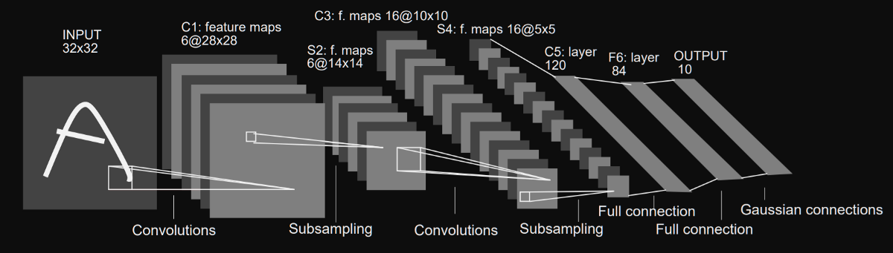

Slide 8
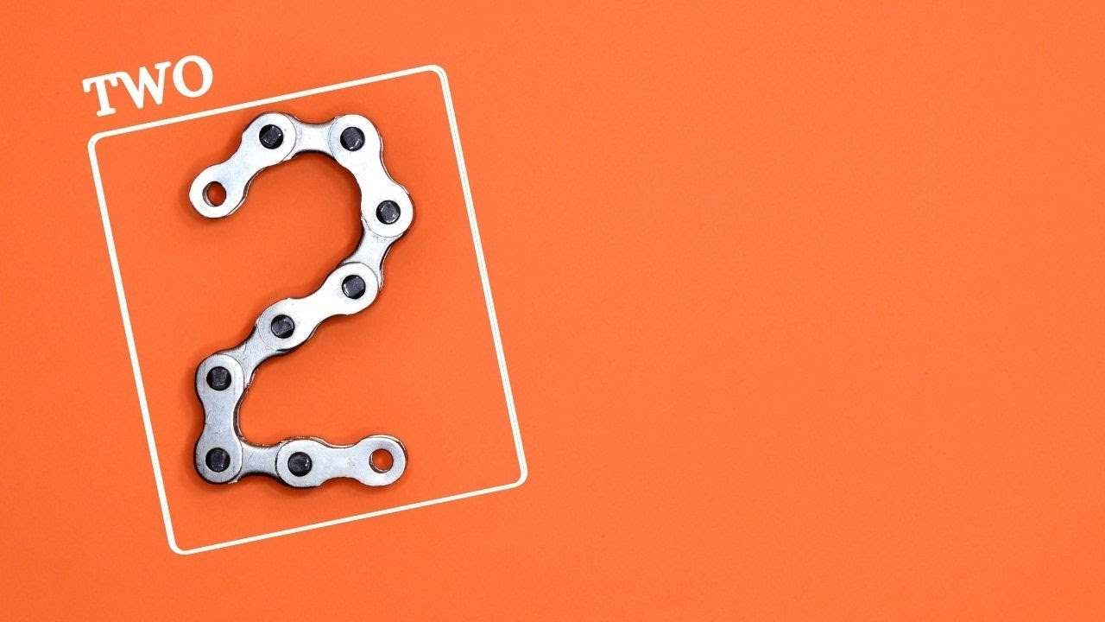
手写数字识别

